Slide 1
Sapper Game
Подготовил Потушинский Максим

Slide 2
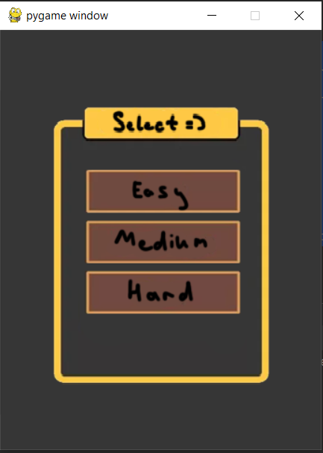
Главное окно программы, пользователь выбирает соответствующий режим игры.
Кнопка “Easy” - легкий уровень
Кнопка “Medium” - средний уровень
Кнопка “Hard” - сложный уровень

Slide 3
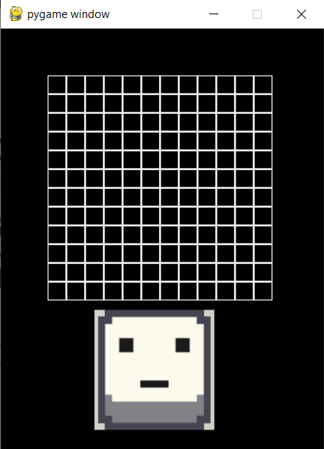
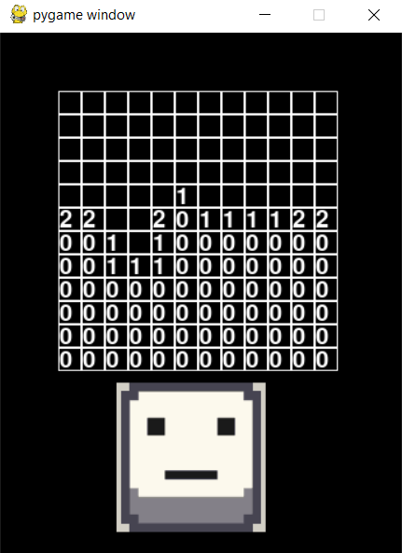
Снизу расположен смайлик, который смотрит игроку прямо в душу, он следит за тем, что делает игрок, над ним поле игры, пользователь выбирает клетку и открывается количество “бомб” рядом

Slide 4
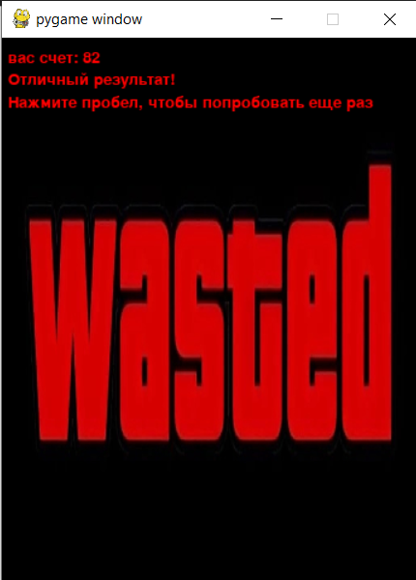
При проигрыше высвечивается соответствующие окно, и количество набранных очков, результат записывается в файл “best_result.txt”

Slide 5

При победе высвечивается соответствующие окно, и количество набранных очков, результат записывается в файл “best_result.txt”

